Slide 1



Étude de sécurité du concentré globulaire du donneur d’organes en transplantation
Master 2 Sciences Chirurgicales de l’Université Paris-Saclay
Thomas HUSSON Interne en 6e semestre de chirurgie viscérale en Île de France
Encadré par : Dr Claire GOUMARD, MCU-PH à la Pitié Salpêtrière Dr Jérémie GAUTHERON, chef d’équipe unité INSERM S-938.
Laboratoire d’accueil : Centre de Recherche Saint Antoine, unité INSERM S-938, équipe maladies fibro- inflammatoires d’origine métabolique et biliaire du foie

Slide 2
Introduction
Pénurie de greffons justifie une utilisation croissante de greffons marginaux (âgés, stéatosiques, porteurs de maladies vasculaires, ischémie prolongée)
Augmentation importante de l’utilisation de ces greffons (x20 greffons > 65 ans entre 1998 et 2020, Winter et al., Sci Rep 2018)
Perfusion normothermique ex vivo : avancée pour les greffons marginaux
Pour la greffe : conditionnement des greffons
Test de la fonction hépatique / viabilité avant implantation
Administration de traitements ciblés (defatting)
Rapport annuel ABM ; EASL Guidelines
Notes:
lésions de CONSERVATION
augmentation de l’utilisation de ces greffons rend nécessaire une adaptation

Slide 3
Introduction
La perfusion normothermique dépasse l’évaluation / réhabilitation des foies marginaux
Foie perfusé = foie humain fonctionnel bien plus fidèle que les modèles animaux
Modèles de foies cirrhotiques, mais pas uniquement !
Applications multiples en recherche expérimentale, pharmacologique...
Ceresa J Hepatol 2022 ; Schlegel J Hepatol 2022 ; Eshuminov Nature 2024

Slide 4
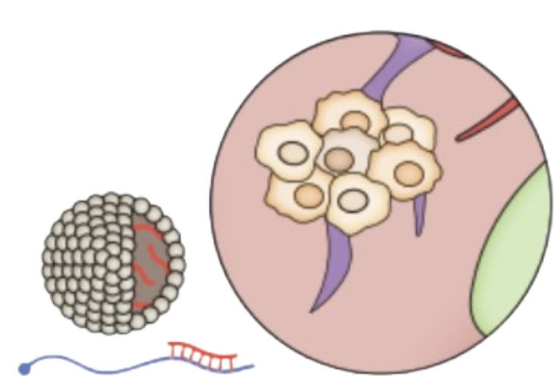
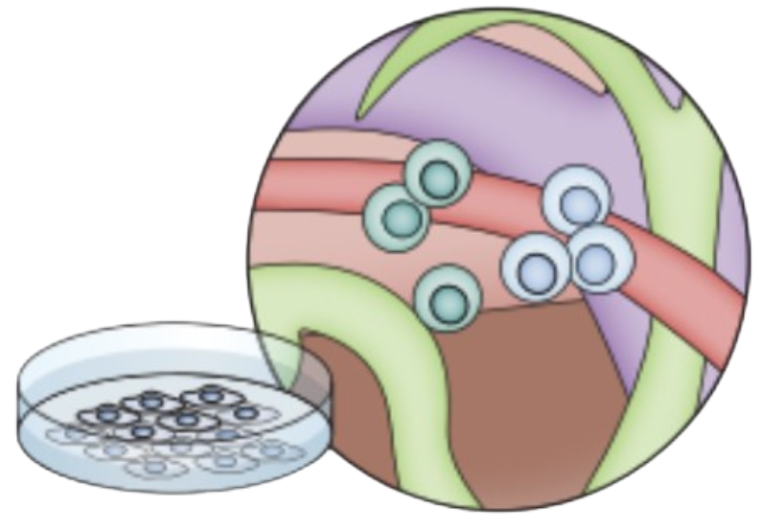
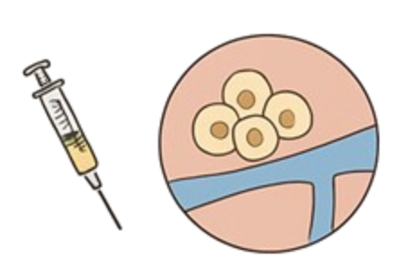
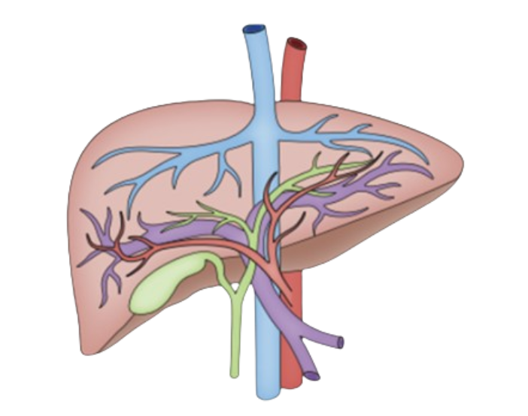

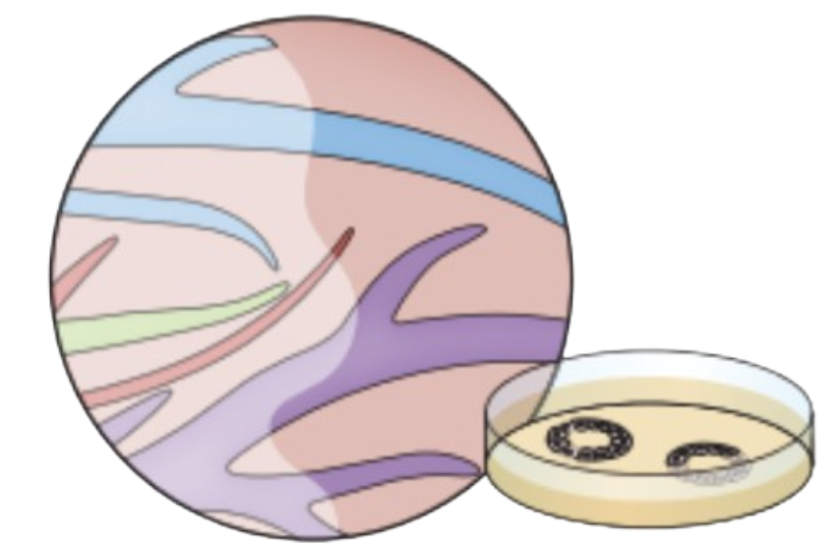
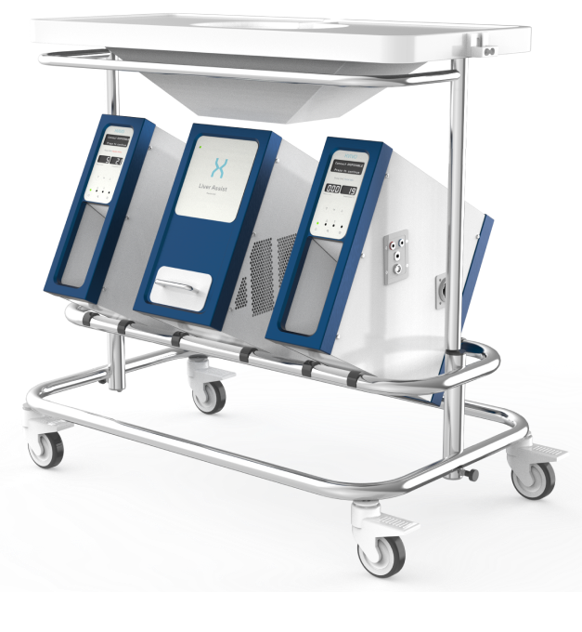
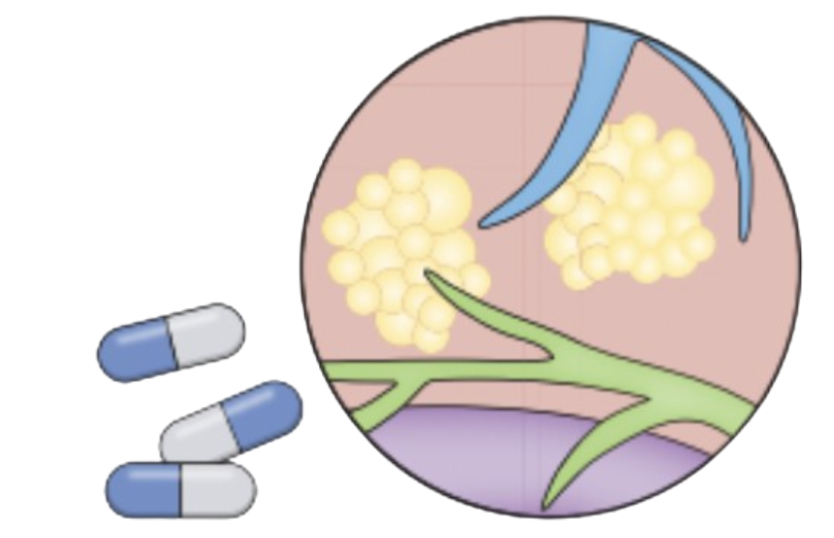
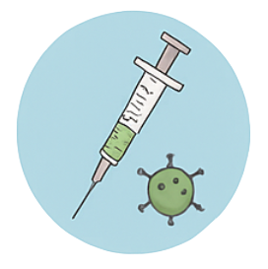
Introduction
ARN interference
Régulation génique
Sénolytiques
Etude pharmacocinétique
Recellularisation par CSH
Défatting pharmacologique
Thérapie virale ciblée (vecteurs viraux modifiés)
d’après Ceresa J Hepatol 2022 ; Schlegel J Hepatol 2022 ; Eshuminov Nature 2024

Slide 5
Introduction
La perfusion normothermique nécessite un transporteur d’oxygène :
Actuellement : utilisation de CGR de banque (EFS)
1 perfusion normothermique de 6 à 8 heures = 2 à 3 CGR
Alternatives aux culots de banque testées :
Hémoglobine bovine modifiée (HBOC, Hemopure®)
Hémoglobine de ver marin (HEMO2Life®)
Allen et al. Transfusion 2024 ; McKenzie et al. Schock 2019 ; Meur et al. Trials 2023

Slide 6
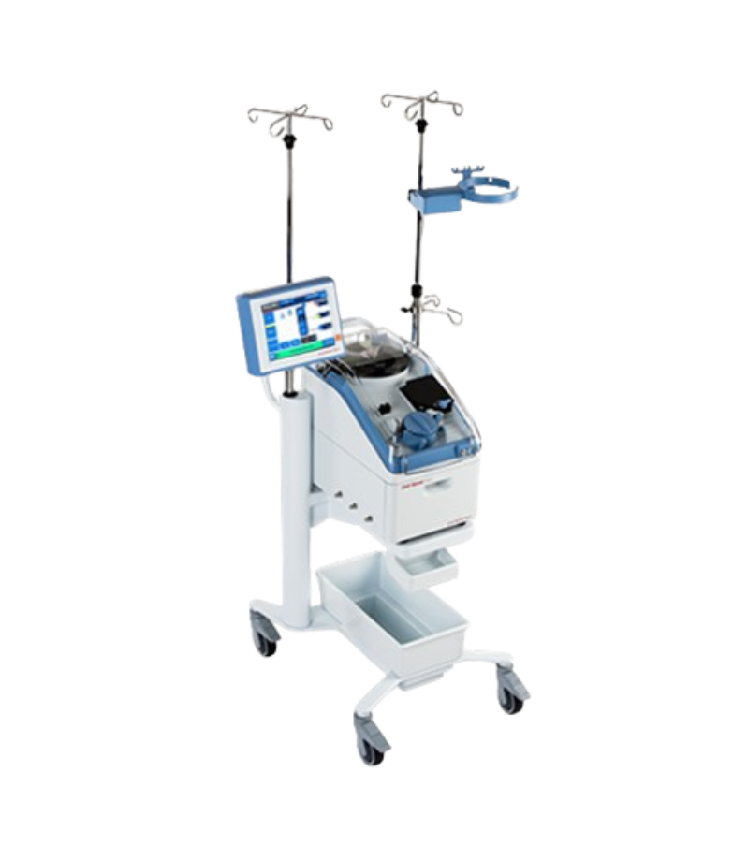
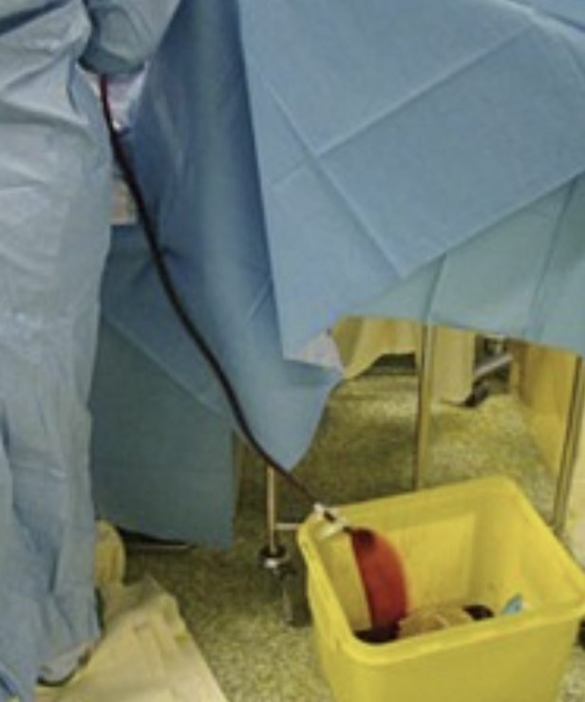
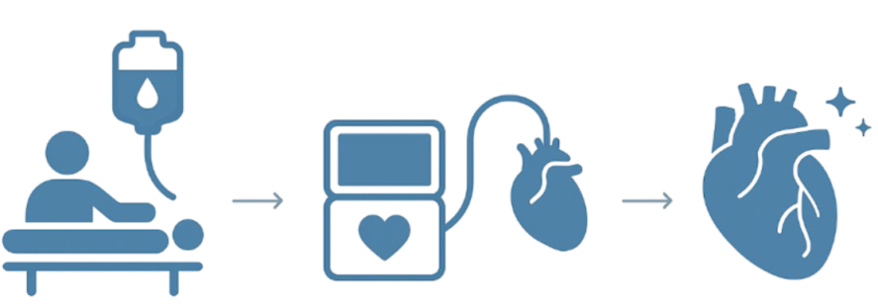
Introduction
Idée : - Utiliser le sang de la décharge cave - Traitement avec CellSaver : obtention des “Concentrés Globulaires du Donneur” (CGD) - et s’en servir comme transporteur d’oxygène au sein du circuit de perfusion.
Déjà fait en prélèvement cardiaque : - Machine OCS Heart® : utilise le sang veineux du donneur avant toute ischémie (1.5L dans l’OD) - Sang oxygéné, réchauffé et recirculé en circuit fermé dans la machine - 3 à 5 heures de perfusion normothermique in situ avec monitoring continu - Pas de sur-risque infectieux ou inflammatoire liée au sang utilisé.
Feizpour et al., J Card Surg 2022

Slide 7
Objectif principal
Évaluer la FAISABILITÉ et la SÉCURITÉ de l’utilisation du CGD en perfusion ex vivo
Etablir le circuit, du prélèvement jusqu’à la machine de perfusion
Comparaisons simples CGD vs culots de banques
Puis sur perfusions de foies non transplantables

Slide 8
Objectif principal
Évaluer la FAISABILITÉ et la SÉCURITÉ de l’utilisation du CGD en perfusion ex vivo
Comparaison sur critères :
Comparatifs par rapports aux CGR de banque de l’échantillon
et sur normes européennes de sécurité CGR - index d’hémolyse < 0.8%, absence de schizocytes, hématocrite 50% - pH > 6.2 - hémocultures négatives
Direction Européenne de la Qualité du Médicament et des Soins de Santé, 2020

Slide 9
Méthodes
10 CGD issus de la décharge cave versus 10 résidus de CGR standards
50% donneurs DBD et 50% DCD-M3
Perfusion sur machine avec variation des paramètres influençant l’hémolyse : pompe, débit, pressions, durée de la perfusion (machines LiverAssist et PSL)
+/- déleucocytés
Analyses réalisées avant perfusion, après passage dans la pompe et en fin de perfusion.
Hémolyse : Hb libre, index d’hémolyse, LDH, haptoglobine, schizocytes,
Inflammation (IL-6, IL-8, TNFα, PCT, CRP, pH)
Microbiologie (hémocultures)
Résultats préliminaires de la Pitié : poches obtenues ont un hématocrite de 50% et absence de schizocytes en fin de perfusion
Scatton, ..., Goumard, Artif Organs 2024

Slide 10
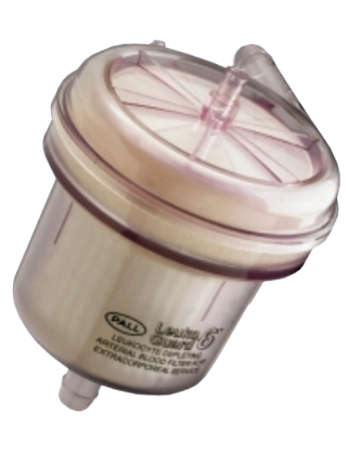
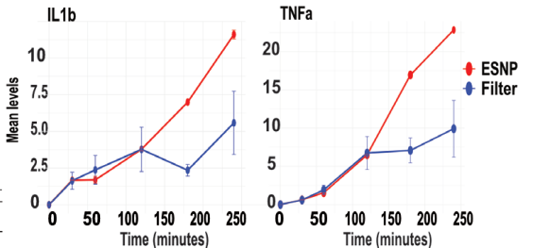

Méthodes
?
Cellsaver : plutôt un “concentré cellulaire issu du donneur”
différent d’un CGR systématiquement déleucocyté
Filtre de déleucoytation ? Après cell saver ? Ou dans la machine de perfusion ?
Critère | Cell Saver seul | Cell Saver + filtre déleucocytation
Leucocytes résiduels | 10⁶–10⁷ | <10⁴
Cytokines (IL-6, TNFa, etc...) | Réduction (70–85 %) | Réduction complémentaire (≈90–95 %)
Sans filtre de déleucocytation
Avec filtre de déleucocytation
Waters et al. Anesthesiology 2003
Bahadori et al., Transplantation 2025

Slide 11
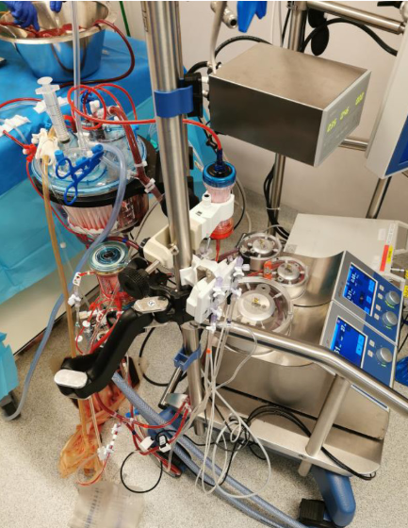
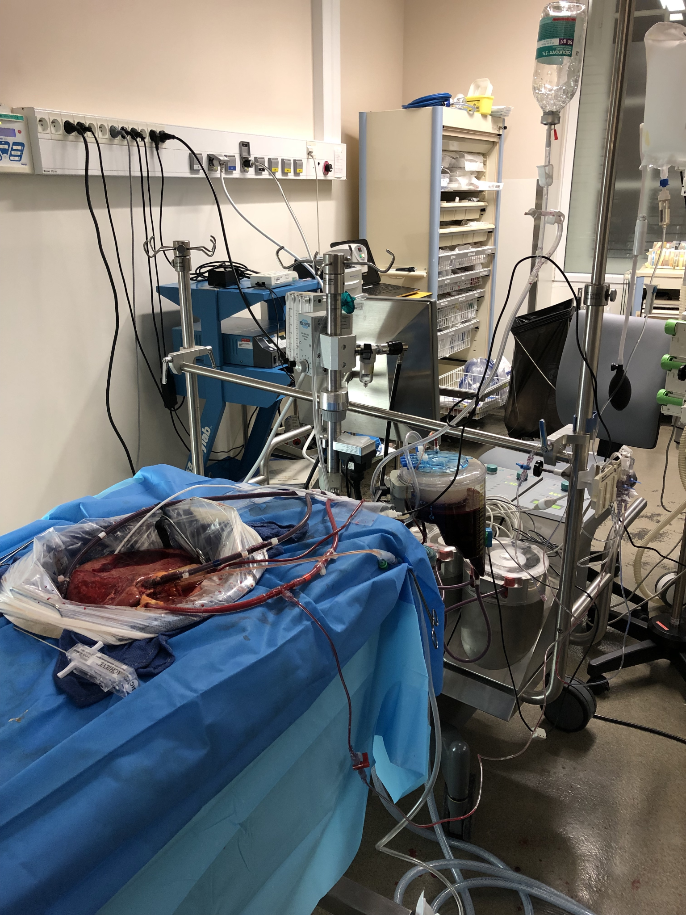
Méthodes
Machine PSL Circuit ouvert Pompes à galets
Liver Assist ® Circuit fermé Pompes centrifuges
Scatton, ..., Goumard, Artif Organs 2024

Slide 12
Analyse statistique et perspectives cliniques
Analyses statistiques :
Comparative résidus de CGR vs CGD sur variables évoquées
Effet propre de variations sur la machine : régression linéaire et ANOVA multifactorielle
Analyses sur RStudio
Perspectives :
Essai sur foie non transplantable (greffon discard ou explantés)
Objectif : “circuit idéal” d’utilisation des CGD en perfusion normothermique ex vivo

Slide 13
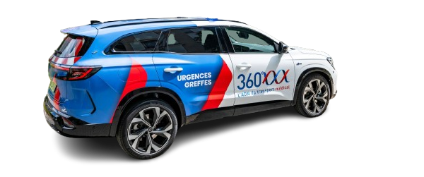
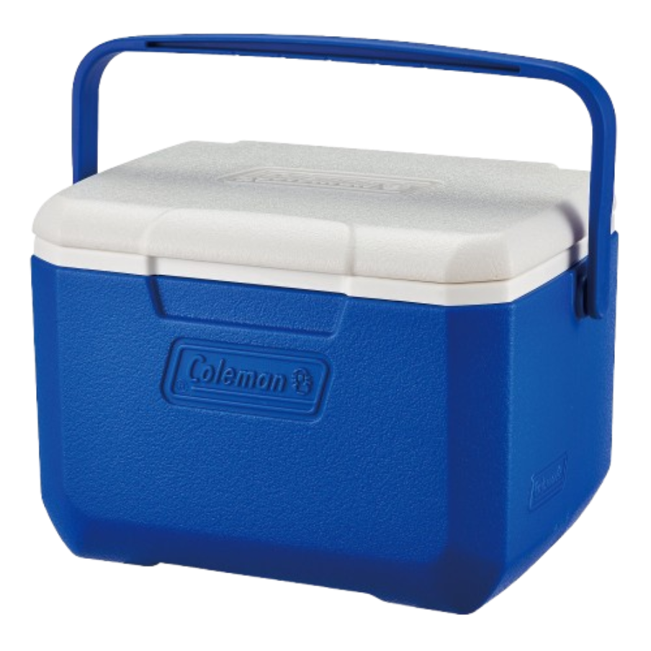
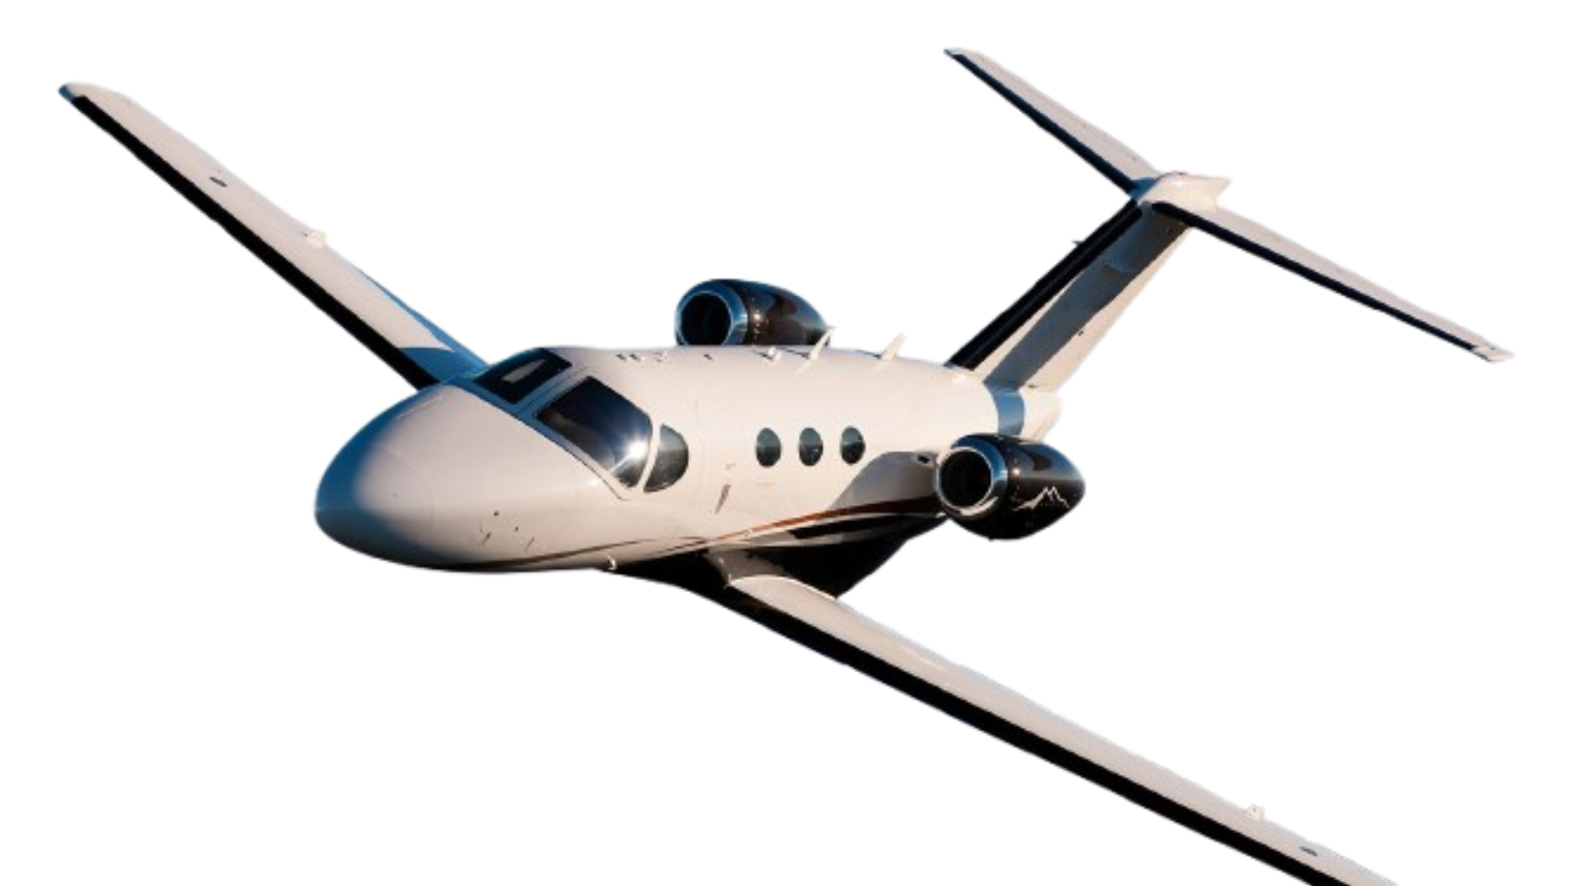
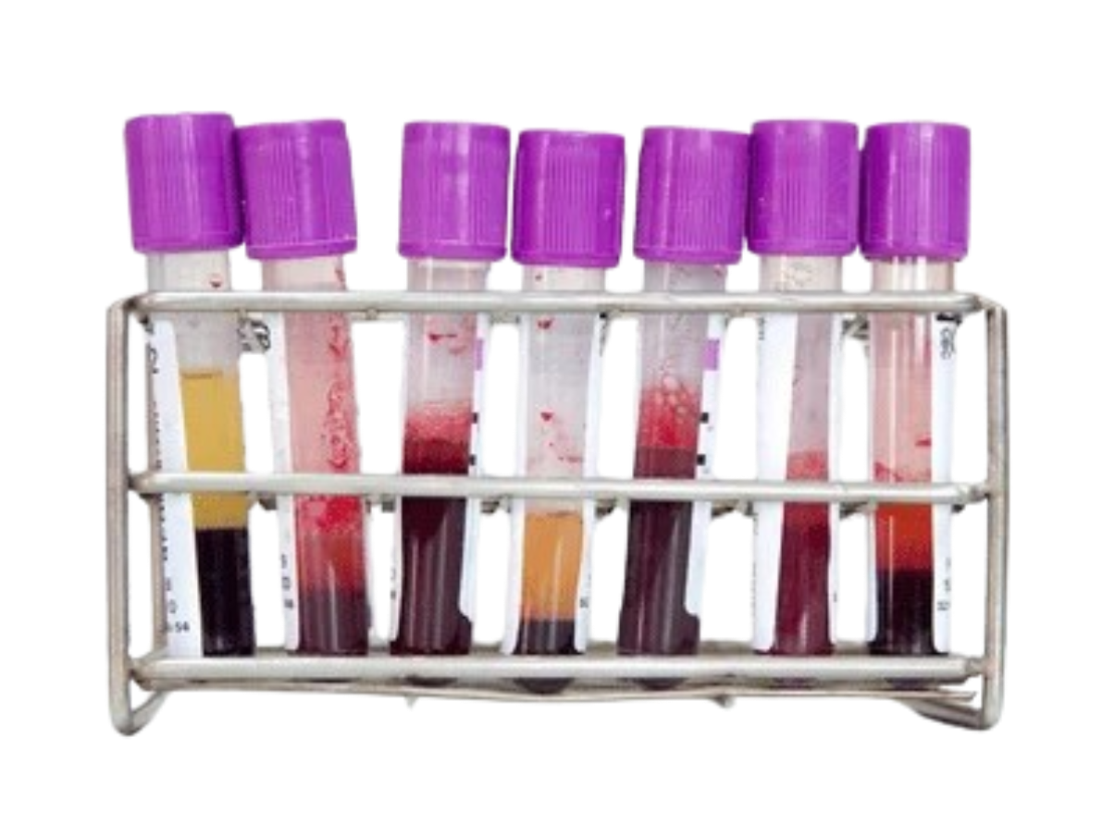
CellSaver
PMO
PSL
LiverAssist

Slide 14
Ma participation
A chaque étape !
Participation au PMO pour gestion de la décharge
Constitution des CGD avec CellSaver
Utilisation des machines et constitution des échantillons
Réalisation des analyses biologiques (circuit déjà prévu au sein de l’unité INSERM)
Analyses statistiques
Rédaction pour présentation / publication

Slide 15
Aspect réglementaire et pratique
Cadre législatif et éthique : pas de CPP nécessaire car sujets considérés comme décédés relevants de la réglementation de l’Agence de Biomédecine.
Protocole déjà validé par l’ABM : Récupération des CGD intégrée à l’essai préclinique PFS-12-005 intitulé « ESSAI PRECLINIQUE D’UNE MACHINE DE PERFUSION HEPATIQUE A PARTIR DE FOIES NON TRANSPLANTABLES »
Financement :
Recueil et analyses déjà financées et intégrées dans l’essai PFS-12-005.
Machines CellSaver, LiverAssist et PSL disponibles à la Pitié avec budget pour utilisation en recherche

Slide 16
Pourquoi ce sujet ? et pourquoi ce master ?
Travail de recherche translationnelle : - Constitution des échantillons, analyses hématologiques, biochimiques... - CellSaver et machines de perfusion normothermique LiverAssist et PSL - Participation aux PMO et à l’activité de greffe de la Pitié - Analyses statistiques
Pour une carrière en chirurgie hépato-biliaire et transplantation hépatique - acquérir une compétence en analyse biologiques et en perfusion de greffons hépatiques - bases d’une future thèse de sciences
Approche responsable et durable - Optimisation d’une ressource rare et précieuse - Réduction de l’impact liée à la collecte, au transport et stockage des culots de banque - Sobriété en médecine et en recherche sans compromis sur la qualité

Slide 17
Pourquoi ce sujet ? et pourquoi ce master ?
Et qui ouvre la porte à de nombreuses perspectives en recherche - Foie perfusé = modèle de foie humain in vitro - Lève les verrous logistiques liés aux produits sanguins - Diffusion de la perfusion normothermique - S’inscrit dans une dynamique d’innovation “raisonnée” en hépatologie

Slide 18
En conclusion
🔬 Projet translationnel : alliant recherche fondamentale et impact clinique
🌱 Durable et responsable, visant à réduire les coûts des innovations en transplantation
🔭 Supprime la dépendance aux culots de banque pour perfusion ex vivo
💸 Au sein d’un essai préclinique validé par l’ABM et déjà financé
⚙️ Utilisant des machines et des circuits d’analyses déjà établis
🏥 Permettant la participation au programme de greffe de la Pitié
👨‍⚕️ Inscrit dans une carrière en chirurgie hépato-biliaire et en transplantation hépatique

Slide 19
Étude de sécurité du concentré globulaire du donneur d’organes en transplantation
Master 2 Sciences Chirurgicales de l’Université Paris-Saclay
Thomas HUSSON Interne en 6e semestre de chirurgie viscérale en Île de France
Merci de votre attention !

Slide 20
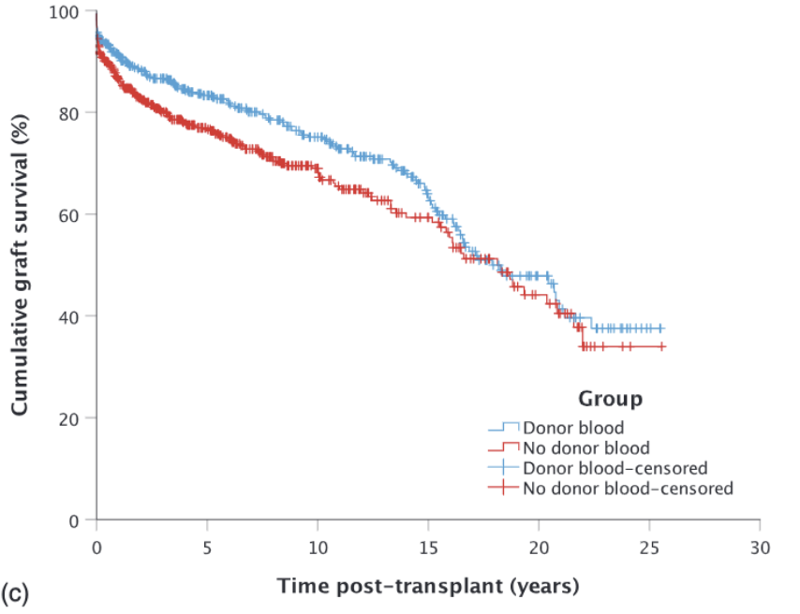
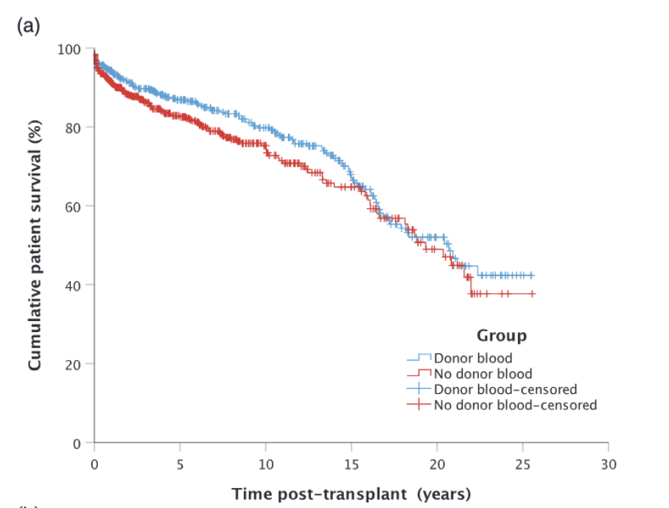
En transplantation hépatique :
Une seule expérience en TH à Melbourne : 43 receveurs transfusés 1998 - 2018 - Décharge cave traitée par CellSaver et transfusée sans aucun test biologiques ! - Pas de différence significative sur survie du patient et survie du greffon
Tang et al., 2018

Slide 21
Calendrier du projet
Novembre – Décembre 2025 | - Formation au prélèvement du sang du donneur (sang total et décharge cave) - Formation à la constitution des culots globulaires du donneur - Formation aux techniques d’analyse - Rédaction des protocoles - Bibliographie
Dès Janvier 2026 (et jusqu’à obtention d’un nombre suffisant de concentrés globulaires de donneurs) | - Constitution des premiers concentrés globulaires de donneur - Analyses biologiques et hématologiques
Dès nombre suffisant de CGD (environ mai 2026) | - Analyses hématologiques avec variation des paramètres de la machine de perfusion
Dès nombre suffisant de perfusions réalisés (environ Août 2026) | 3e phase : collecte des données cliniques, mise en relation des résultats expérimentaux
Septembre – Octobre 2026 | - Analyse et mise en forme des résultat - Rédaction scientifique et publication

Slide 22
